Slide 1
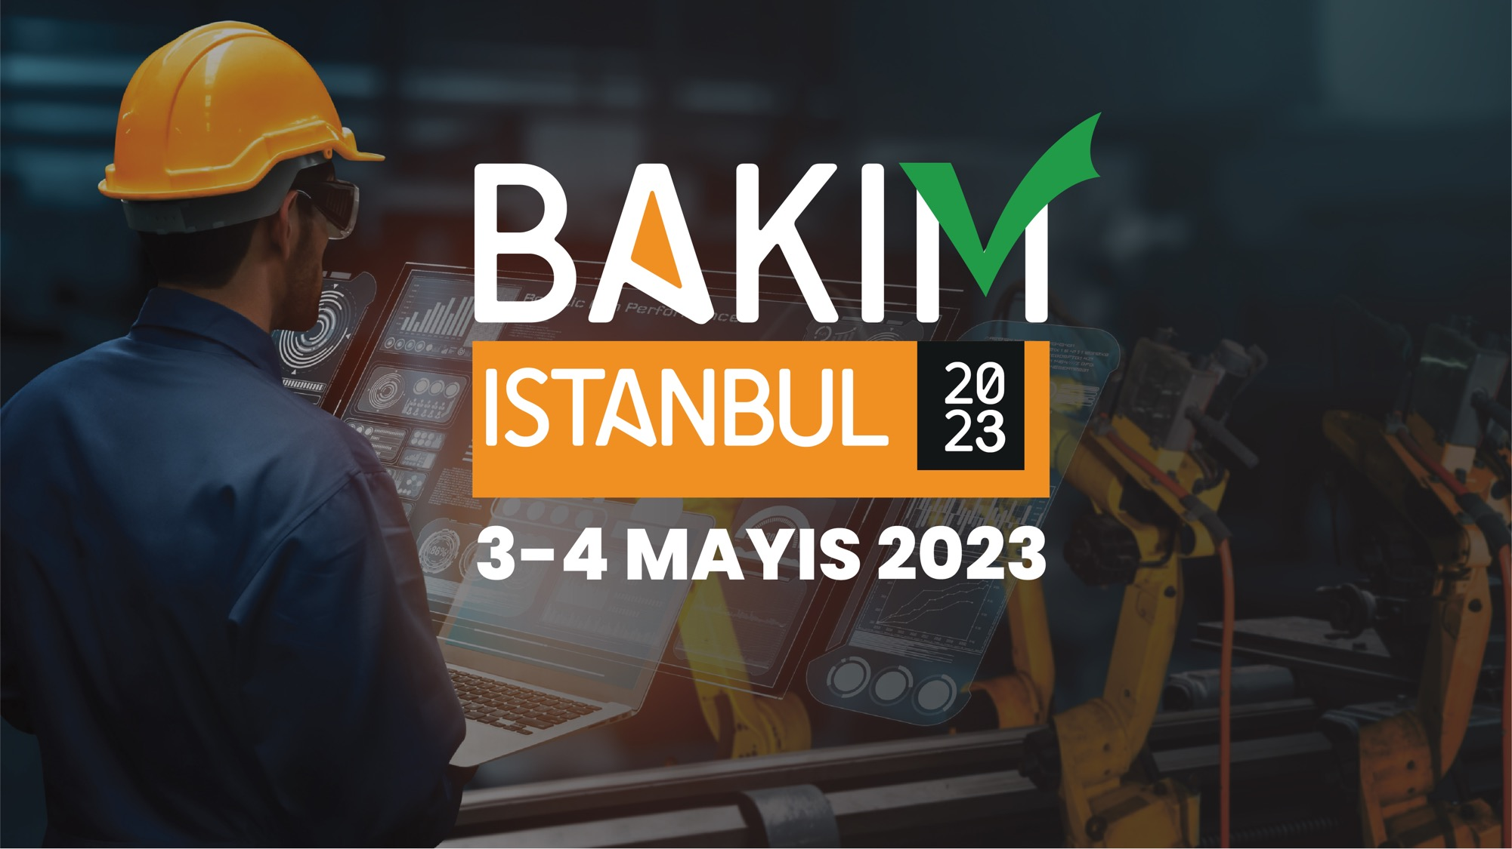


Slide 2



APM ve KESTİRİMCİ BAKIM

Slide 3



SOCAR Kestirimci Bakım Grubu
Özgür KALKANLI - Kestirimci Bakım Baş Mühendisi
Emre EROĞLU - Kestirimci Bakım Şef Mühendisi
Erim BALABAN - Kestirimci Bakım Şef Mühendisi

Slide 4
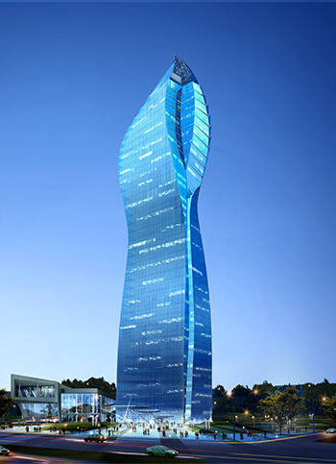
SOCAR Global - Uluslararası Gücümüz
1992 yılında kurulan Azerbaycan Cumhuriyeti Devlet Petrol Şirketi - SOCAR, Azerbaycan'ın kaynaklarını tüm Dünya’ya sunmaktadır.
Entegre çözümler sunan bir enerji şirketi olarak SOCAR, petrol ve gazla ilgili çeşitli faaliyetlerde bulunmaktadır.
6 kilit stratejik sektör arasında petrokimya, rafineri, lojistik, doğal gaz, enerji ve fiber teknolojileri yer alıyor.
Dünya çapında projeler yürüten SOCAR'ın son ve en önemli projesi toplam değeri 20 milyar ABD doları ile Türkiye'dedir.

Slide 5
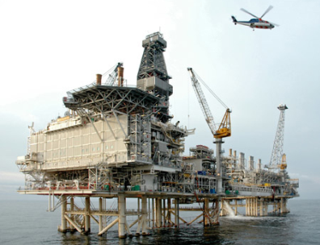
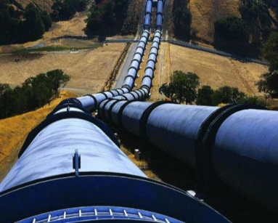
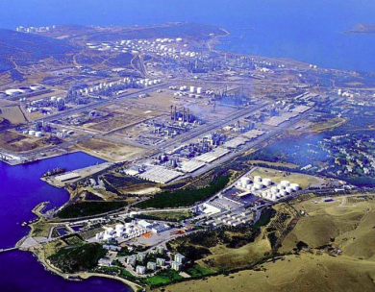
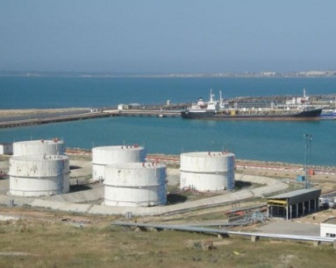
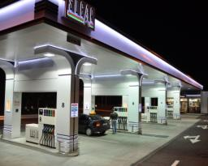
SOCAR Grup Aktiviteleri
  Petrol Çıkarma
  Boru Hatları
  Rafineri &
  PetroKimya
  Tedarik Zinciri &
  Ticaret
  Satış ve Dağıtım
  Petrol:
    Azeri
    Chirag
    Gunashli (ACG)
    Oil Rigs
    Oily Rocks
    Oil Reservoir
    Auxilary Plants
  Gaz:
    Shah-Deniz
    Absheron
    Umit
  Petrol :
    Baku
    Novorossiysk
    Baku-Supsa
    BTC
  Gas:
    Baku-Mozdok
    Southern Caucasus Pipeline
    TANAP
    TAP
  Rafineri:
    Haydar Aliyev Refinery
    STAR Refinery
  PetroKimya:
    Azerkimya
    SOCAR Polymer
    SOCAR GPC
    Petkim
  Gaz
    SOCAR Gas
    Azerigaz
  SOCAR Trading:
    Turkey
    Switzerland
    UK
    Singapore
    UAE
    Canada
  Çeşitli Terminaller ve Lojistik ,
    Kulevi
    Fujairah
    Ust-Luuga
    Petlim
    STAD
    Petrol Ürünleri Satışı
    Azerbaijan
    Turkey
    Georgia
    Ukraine
    Romenia
    Switzerland
  Gaz Dağıtımı
    Georgia
    Azerbaijan

Slide 6
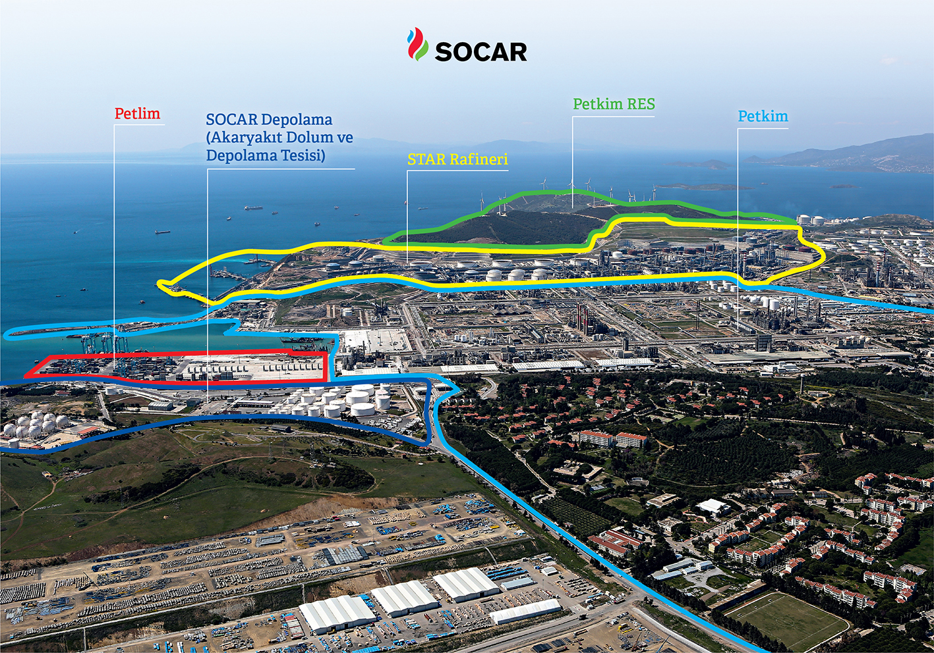


Slide 7
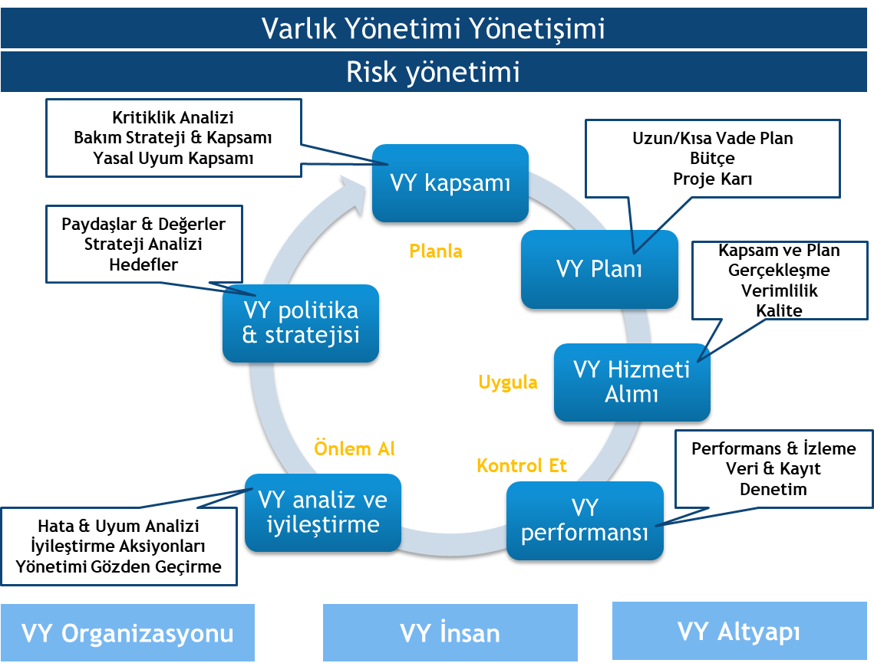
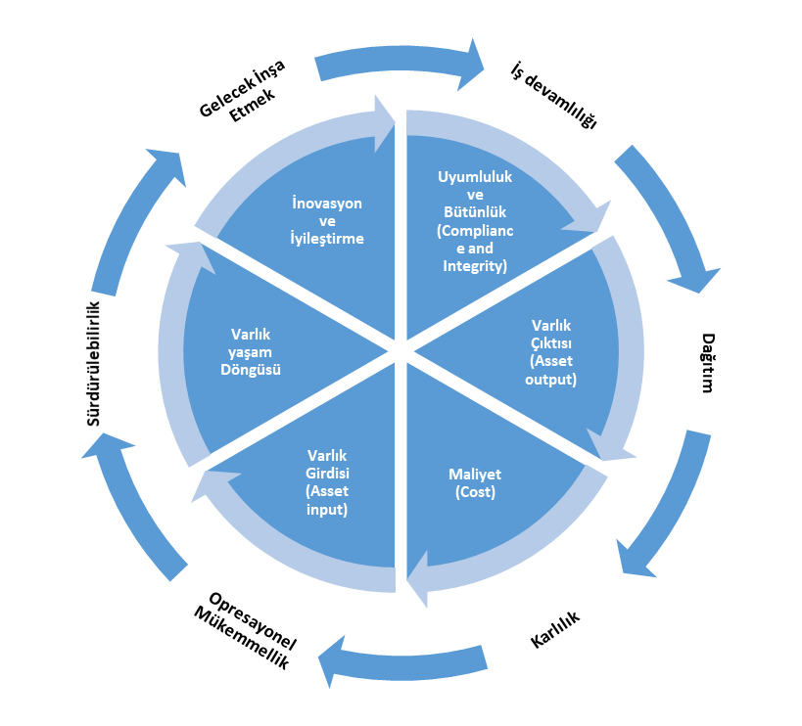
Varlık Yönetimi
Hedeflerin Belirlenmesi
Varlıklardan Maksimum fayda elde etmek için uygulanan koordineli aktivitelerin bütünüdür.
Varlık
Değer
Amaç
Varlık Yönetimi
Performans
Emre amadelik / Kullanılabilirliği Maksimize
Plansız Duruşları Azaltmak
Risk
Yasalar Uyum
Proses Güvenliği
Mekanik Bütünlük
APM
PROCESS
Maliyet
Maliyet Optimizasyonu
Karın maksimize edilmesi
En iyi Karar verilmesi

Slide 8
Varlık Yönetimi Hedefleri
İş devamlılığı
Dağıtım
Karlılık
Opresayonel Mükemmellik
Sürdürülebilirlik
Gelecek İnşa Etmek
Gelecek İnşa Etmek
İş devamlılığı
Varlık Girdisi (Asset input)
Maliyet (Cost)
Varlık Çıktısı (Asset output)
Uyumluluk ve Bütünlük (Compliance and Integrity)
İnovasyon ve İyileştirme
Varlık yaşam Döngüsü
Varlık Yasal Uyumu
Inovasyon & İyileştirme
Emre Amadelik& Güvenilirlik
SEÇ & Proses Güvenliği
Dağıtım
Sürdürülebilirlik
Varlık Yaşam Döngüsü
Maliyet
Varlık Çıktısı Verimlilik
Opresayonel Mükemmellik
Karlılık

Slide 9
Varlık Yönetimi Modeli
Varlık Kayıtlar
(Asset Register))
Yasalar ve Yönetmelikler
(Rules & Regulations)
Değişim Yönetimi
(Modifications Replacement)
Kritiklik Analizi
(Criticality Analysis)
Uyum Analizi
(Compliance Analysis)
RBI
SIL
RCM
Risk tabanlı Bakım Stratejileri
Kestrimci, zaman bazlı ve arizi
(Risk Based Maintenance Strategies
Run to failure, Fixed İnterval, Condition based)
Bakım İş planı
(Maintenance tasks/plans)
Plan Periyodunun Uyarlama
Bakım Yöntemleri
(Adapt task Frequencies
maintenance Methods
Varlık
(Asset)
Bakım planını yürütün
Arıza bakımı
Veri kaydı
(Execute Maintenance plan
Breakdown Maintenance
Data Logging)
Eğitim programı
Varlık Bilgisi
(Training Program
Asset Knowledge)
Bakım Stratejisi Değişimi
(Adapt RBM Strategies)
Bakım Verimliliği
Program Uyumluluğu
(Maintenance Efficiency
Schedule Compliance)
RCA-Proact Metot
RCA-5 Neden Metot
(Root Cause Analysis)

Slide 10
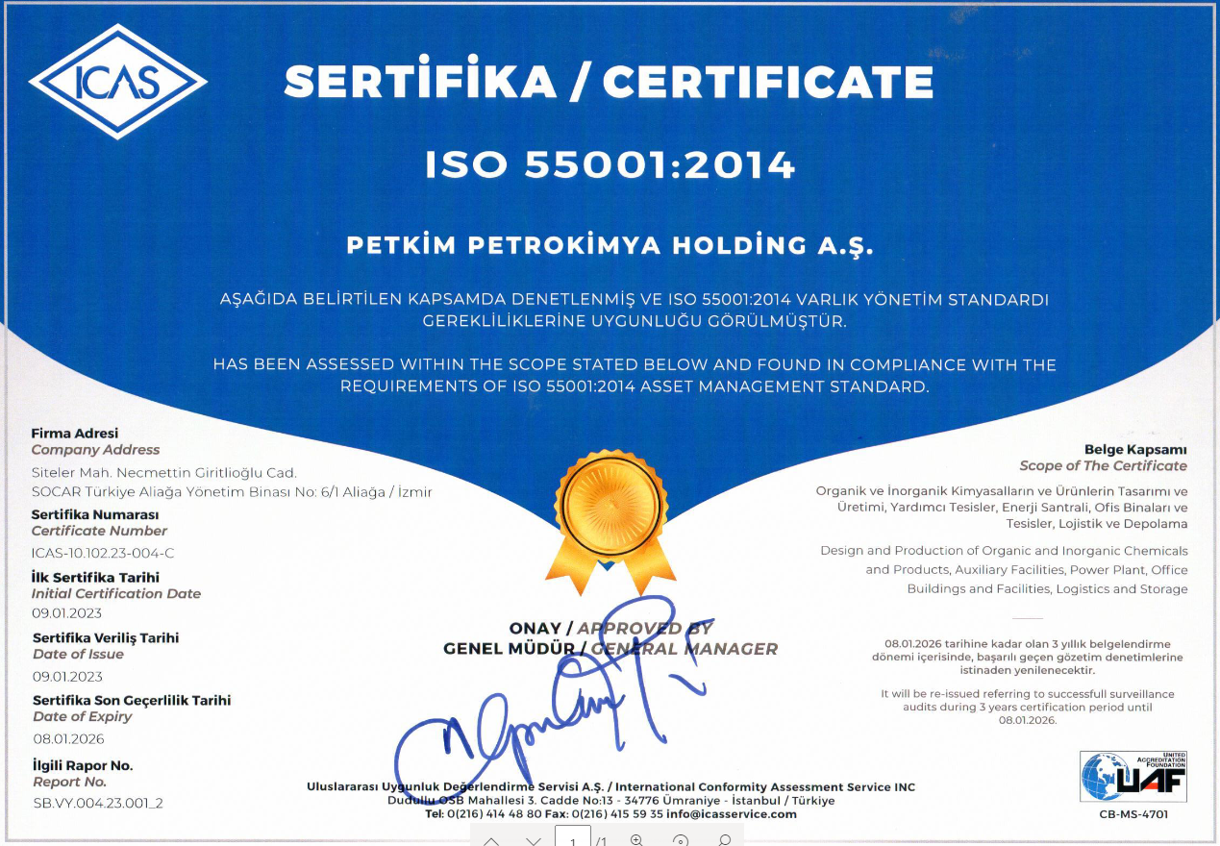
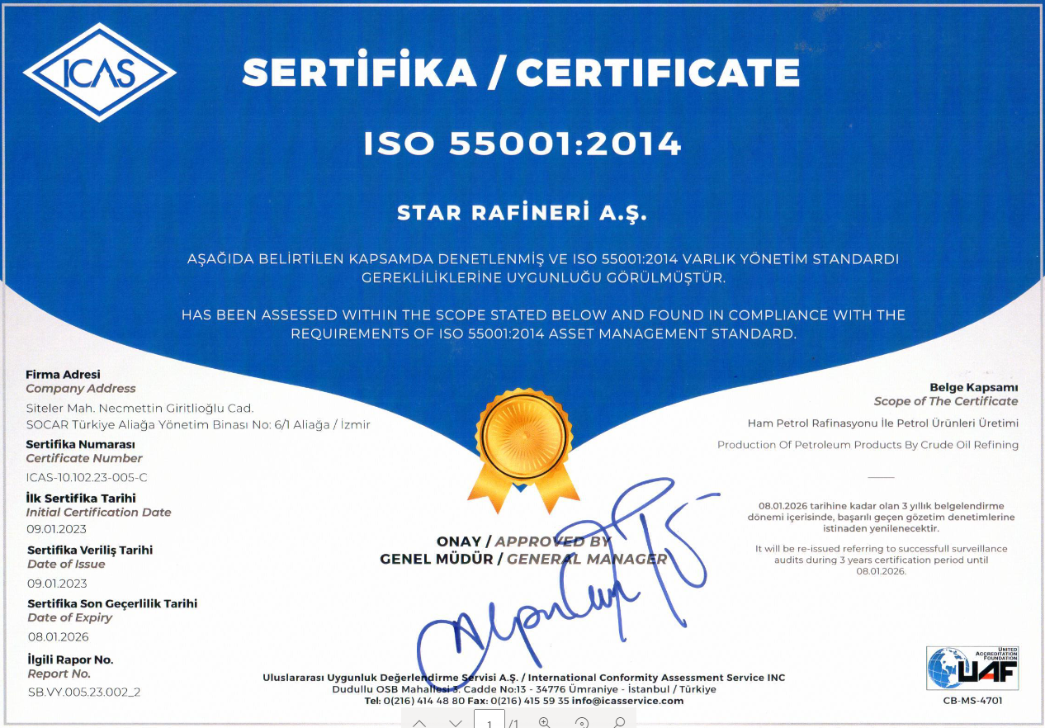
Varlık Yönetimi Sertifikalarımız

Slide 11
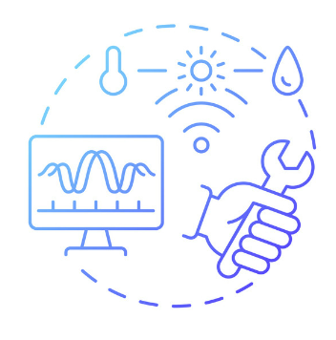
Kestirimci Bakım Uygulamaları
Titreşim Ölçümleri
Ultrasound
Yağlama
Offline
Steam Trap
Akıllı Araçlar ve Analiz Sistemleri
Termal Kamera
Motor Condition Monitoring
Gelecek Uygulamalar
Offline
Online
Online
Offline
Online

Slide 12
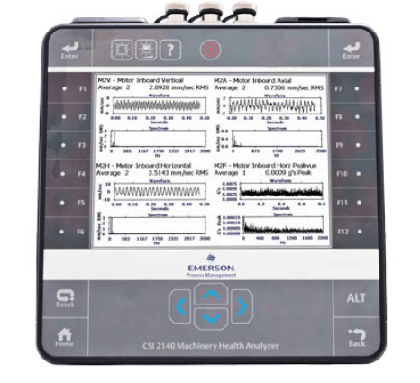
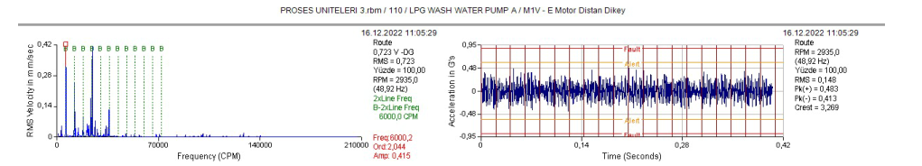
Titreşim Ölçümü
1) Offline titreşim Ölçümleri
Portable cihaz kullanılarak ölçümler alınmaktadır.
Ekipmanın çeşidi ve durumuna göre 3 eksenli ve tek eksenli sensörler kullanılmakta, gerekli durumlarda faz ölçümleri yapılarak analizler desteklenmektedir.
Ölçümler tur adını verdiğimiz sahalara bölünerek periyodik olarak yapılmaktadır.
Her ay yapılan turlarda tüm ekipmanların çalıştırılması beklenmez.
Ekipmanların çalışma periyodları ACA skorlarına yani ekipmanların kritikliklerine göre belirlenmekte ve gerçekleştirilmektedir.
Buna paralel olarak yedek ekipman takvimleri oluşturulur, takip edilir ve işletilir.
Genel olarak değerlendirildiğinde; titreşim verileri ISO 13373-3’de verilen yöntemlere uygun şekilde, ISO 18436-2’ye uygun eğitim almış personeller tarafından yapılır.

Slide 13
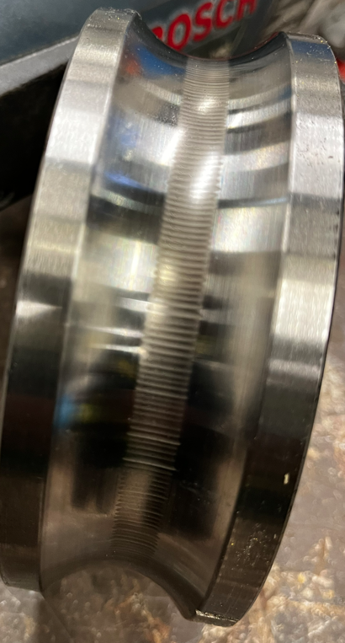
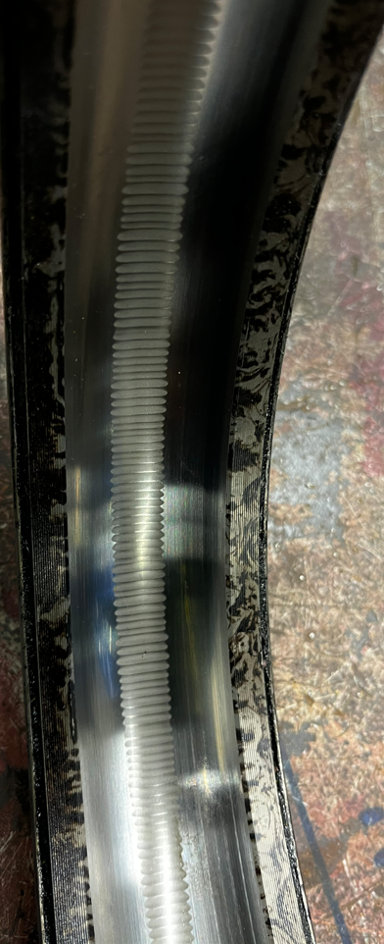
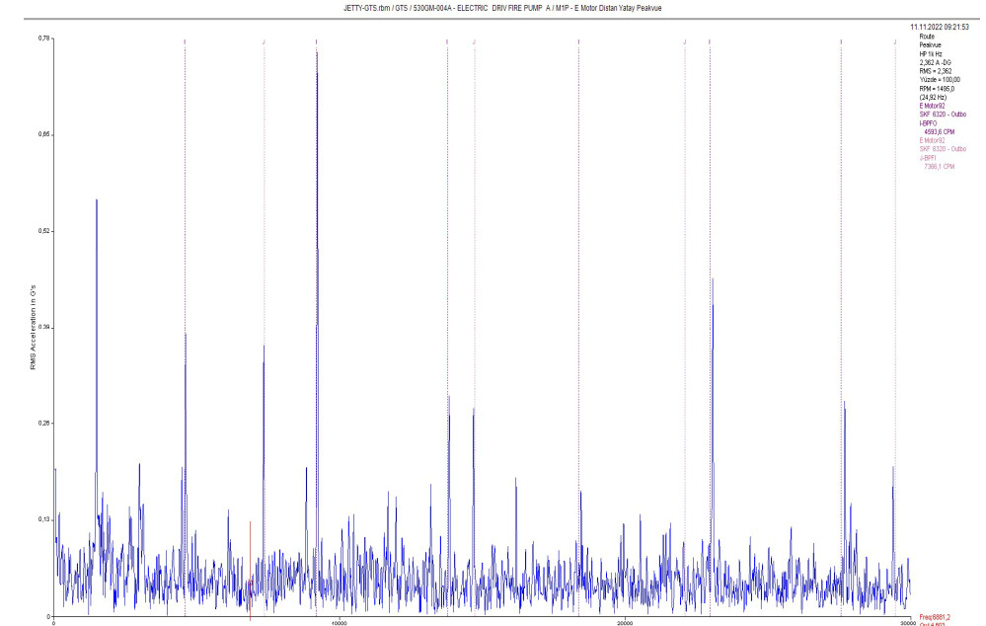
Başarılı Uygulamalar
Motorda Fluting Tespiti
Ekipmanda Haziran ayında yapılan rulman bakımı sonrası kasım ayında rulman arıza sinyalleri tekrar görülmüştür. Kısa sürede oluşan ve tekrarlanan arızada fluting den şüphelenilmiştir.
Yapılan analizde hem iç hem dış bilezik arıza sinyalleri net bir şekilde görülmüştür.
Bakıma alınan motorun NDE yatağında Fluting arızası tespiti yapılmıştır. İlgili arızanın rulman üzerinden geçen akım nedeniyle oluştuğu bilinmektedir. Bu nedenle elektrik bakım ekibi tarafından Vendor den ilgili akımın nedeni ve gerekli önlemleri için bilgi alınarak aksiyonlar tamamlanmış kullanıma hazır hale getirilmiştir.

Slide 14
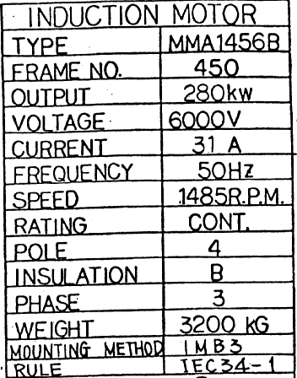
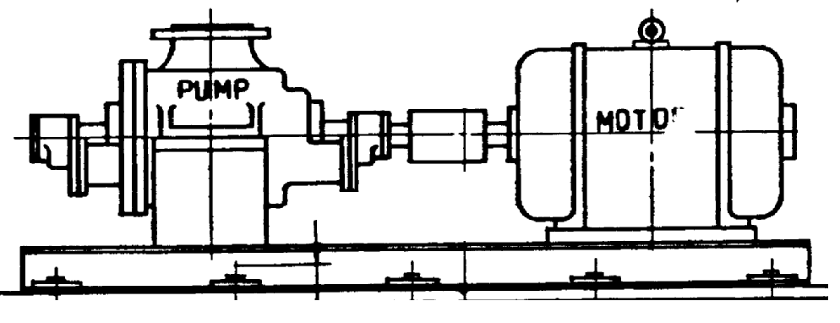
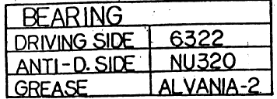
Başarılı Uygulamalar
Elektrik Motoru Rotorunda Gevşeklik Tespiti
Ekipman Bilgileri

Slide 15
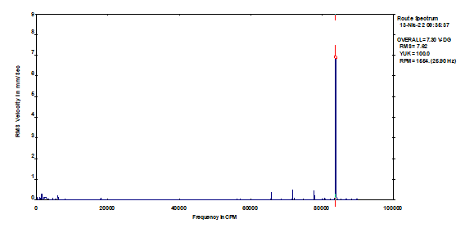
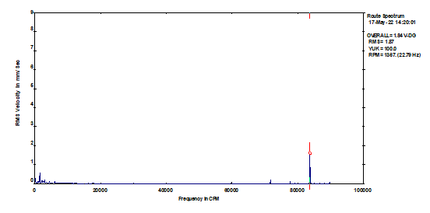
Başarılı Uygulamalar
Elektrik Motoru Rotorunda Gevşeklik Tespiti
Arıza Özeti ve FFT Grafikleri
2022 yılı Nisan ayında yapılan titreşim ölçümünde, elektrik motorunun rotor çubuklarında gevşek bağlantı problemi olduğu tespit edilmiştir.
Bu durum yalnızca motorun NDE yatağında titreşim artışına sebep olmuştur.
Rotor bar frekansı (RBF) ve bu frekansın 2xhat frekansı (2xLF) yan bantlarındaki yüksek genlikler, FFT grafiklerinde görüldüğü üzere titreşim artışına sebep olmuştur.
Mayıs ayında yapılan bakım çalışması ile rotorda tespit edilen gevşeklik giderilmiş ve titreşim değeri normal çalışma seviyelerine inmiştir.
Bu durum bize; elektrik motorlarındaki spesifik problemlerin bile titreşim ile tespit edilebileceğini bir kere daha göstermektedir. Yapılan tespit ile motorda olası ciddi hasarların önüne geçilmiştir.
7.6 mm/s
Bakım Öncesi
Bakım Sonrası
1.7 mm/s
2xLF=6.000 CPM

Slide 16

Başarılı Uygulamalar
Elektrik Motoru Rotorunda Gevşeklik Tespiti
Dalgaform Grafikleri
Bakım Öncesi
Bakım Sonrası

Slide 17
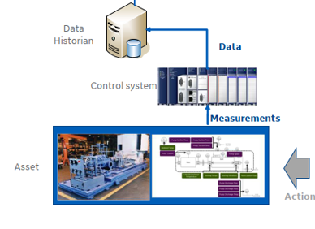
Titreşim Ölçümü
2) Online Titreşim Ölçümleri
Online sistemler üzerine anlık dataların çekilmesi üzerine kuruludur.
Online trend izleme sistemleri ile bu datalar okunarak trend takibi yapılabilmektedir.
Bu sistemlerin panoları üzerinden portable cihaz ile veri toplanarak verilerin spektrum analizi yapılabilmektedir. Bu nedenle tur ölçümlerinde bu verilerin toplanabildiği ekipmanlardan da online izleme yanında data toplaması yapılarak database atılır. Saha ölçümleri ve online sistemlerin birlikte takibi bu iki sistemin paralel çalıştığının teyidi ve kontrolü için gereklidir. Bu nedenle belirli periyodlarla online sistem bulunan ekipmanlarda saha ölçümü de alınır.
Trend Monitoring Software
Portable Cihaz
Offline software and FFT

Slide 18
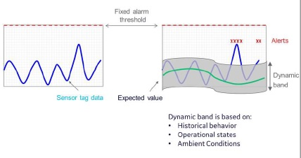
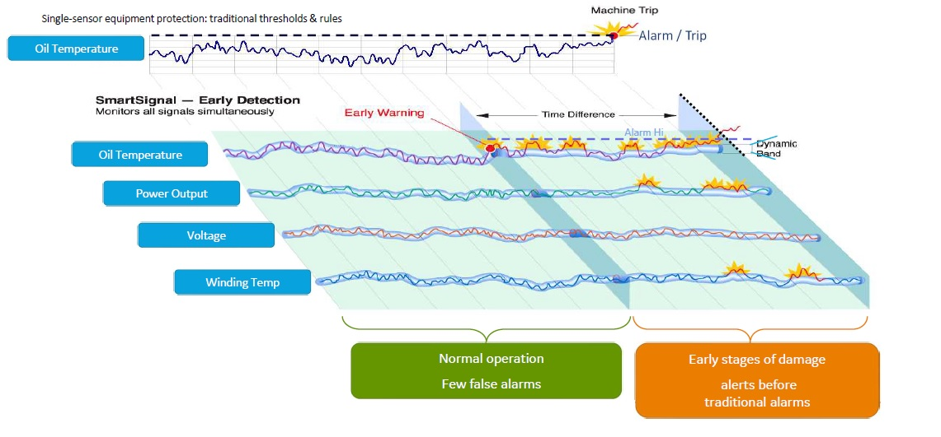
Akıllı Araçlar ve Analiz Sistemleri
1) Predictive Digital Solution
Similarity Based Modeling (SBM) temel alan bir sistem kullanılmaktadır.
İşletmenin sahip olduğu ekipmanlar ve bu ekipmanların sahip olduğu mevcut veriler üzerinden (eğer yeterliyse) modeller kurulur.
Bu modellemeler üzerinden dynamic band içerisinde tespit edilen anomoliler bildirilir ve bu bildirimler üzerinden olay araştırması yapılır.
Notes:
Sistem alarm noktası koyuyup takip
Sistem ise standart devition takibi ama bu takip aralığını son ölçümlere göre sabit tutar. Bu da hatalara neden olur, örneğin 520GT de unload modda aldığımız ölçümler nedeniyle türnin yüke girdiği zaman alarma düştü.
Bu sistemle ise model içerisindeki değişimlere göre dynamic band hareketlidir.

Slide 19
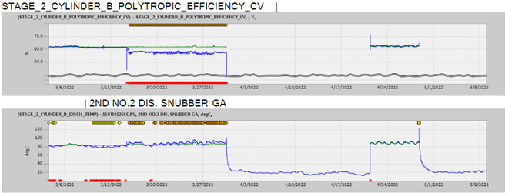
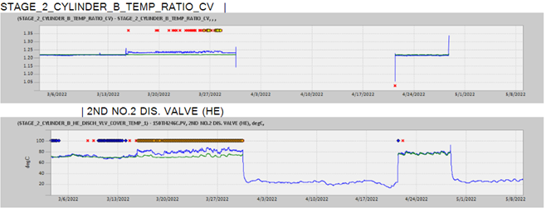
Örnek Vaka Analizi
Akıllı Araçlar ve Analiz Sistemleri
Vaka:
Discharge Valfinde Sıcaklık Artması
Özet:
Politropic efficiency değeri değiştiği için uyarı veriyor. İncelemelerde 2. Kademe B silindiri çıkış sıcaklığının artışa geçtiği görülüyor. Kompresör bakıma alındığında, emiş valfinde çatlak tespit ediliyor ve değiştiriliyor. Sistemin ilerideki sorunları tespit etme noktasında değer yarattığı bir case oluyor ve bakım ekiplerinin hatalı parçalara odaklanmasına yardımcı oluyor.
FMEA Çalışması
Etki:
Discharge Valfi arızası
Kompresör giriş sıcaklığının artması(Non dominant), ekipman yedeksiz çalışır
Risk:
5 yılda bir gerçekleşebilir, bakım maliyeti oluşur.
Faydası :
Olasılık 10 yılda bir’e düşebilir, senelik bakım maliyetinde potansiyel fayda getirir

Slide 20
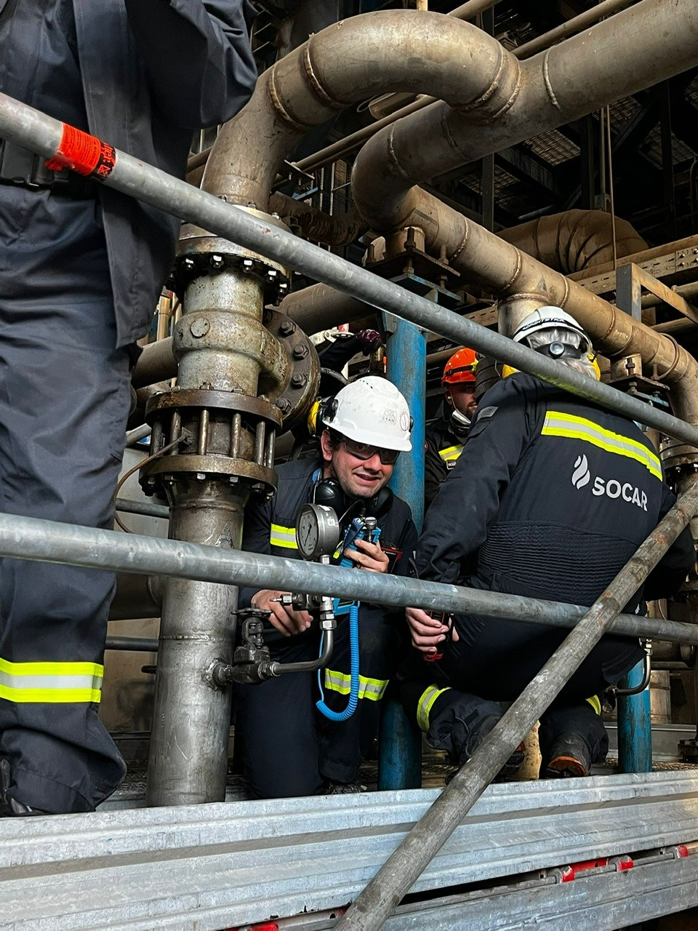
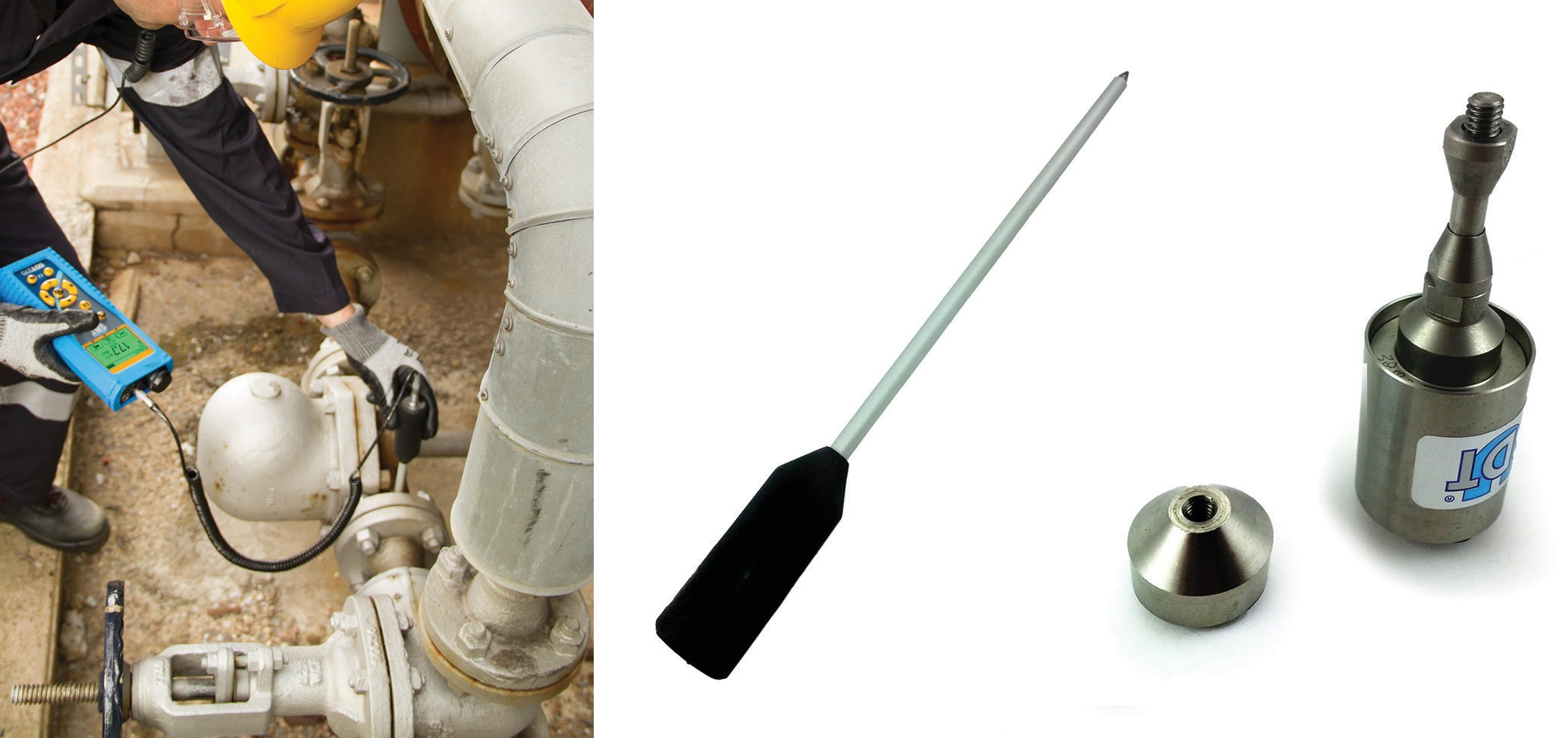
Ultrasound Ölçümü
Yarımadada ki tüm tesislerimizde, bünyemizde bulunan ultrasound cihazı ile aşağıdaki başlıklar altında ultrasound ölçümlerini gerçekleştiriyoruz;
Erken aşamadaki rulman arızalarının tespitinde;
Gresleme esnasında, doğru miktarda gresleme yaparken;
Steam Trap çalışma kontrollerinde;
Yavaş devirli dönen ekipmanların kontrollerinde.

Slide 21
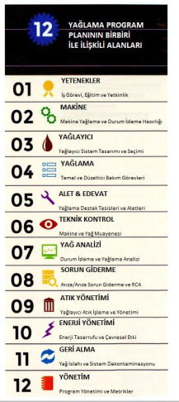
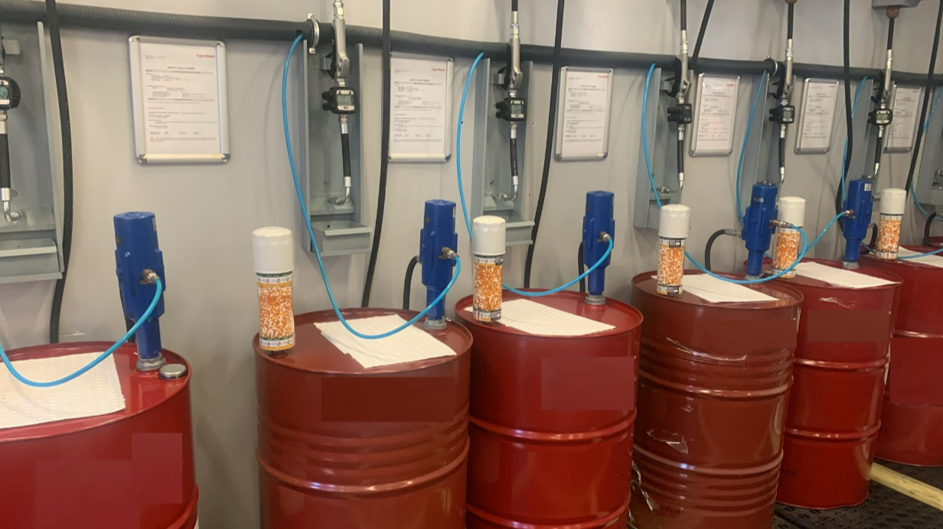
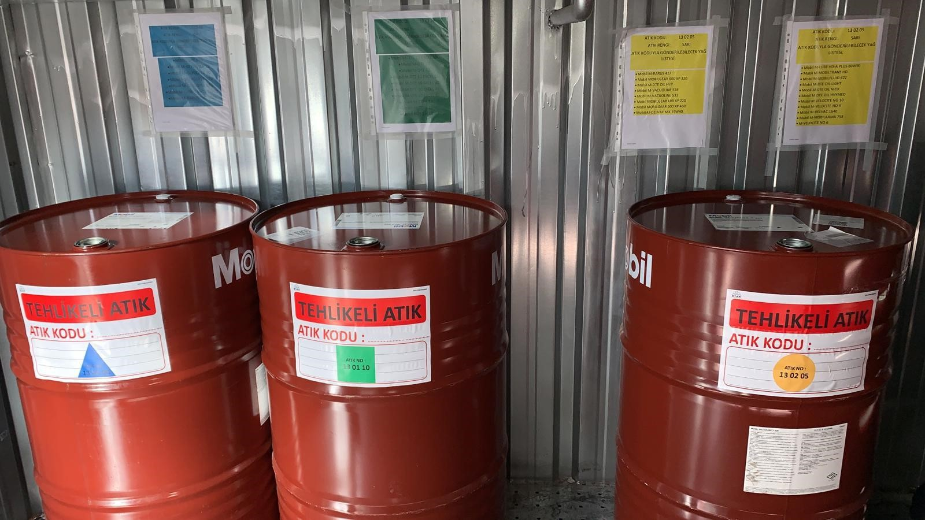
Yağlama
YARIMADADA Kİ TESİSLERİMİZDE YAĞLAMA UYGULAMALARI
Tesislerimizde, ICML 55.1 ışığında yağlama aktivitelerimiz sürmektedir. Yaptığımız tüm çalışmalarla, ICML 55.1 standardını tesislerimizde yaygınlaştırıyoruz. ICML 55.1 Standardı, yağlama programını 12 adımda tanımlamıştır.

Slide 22
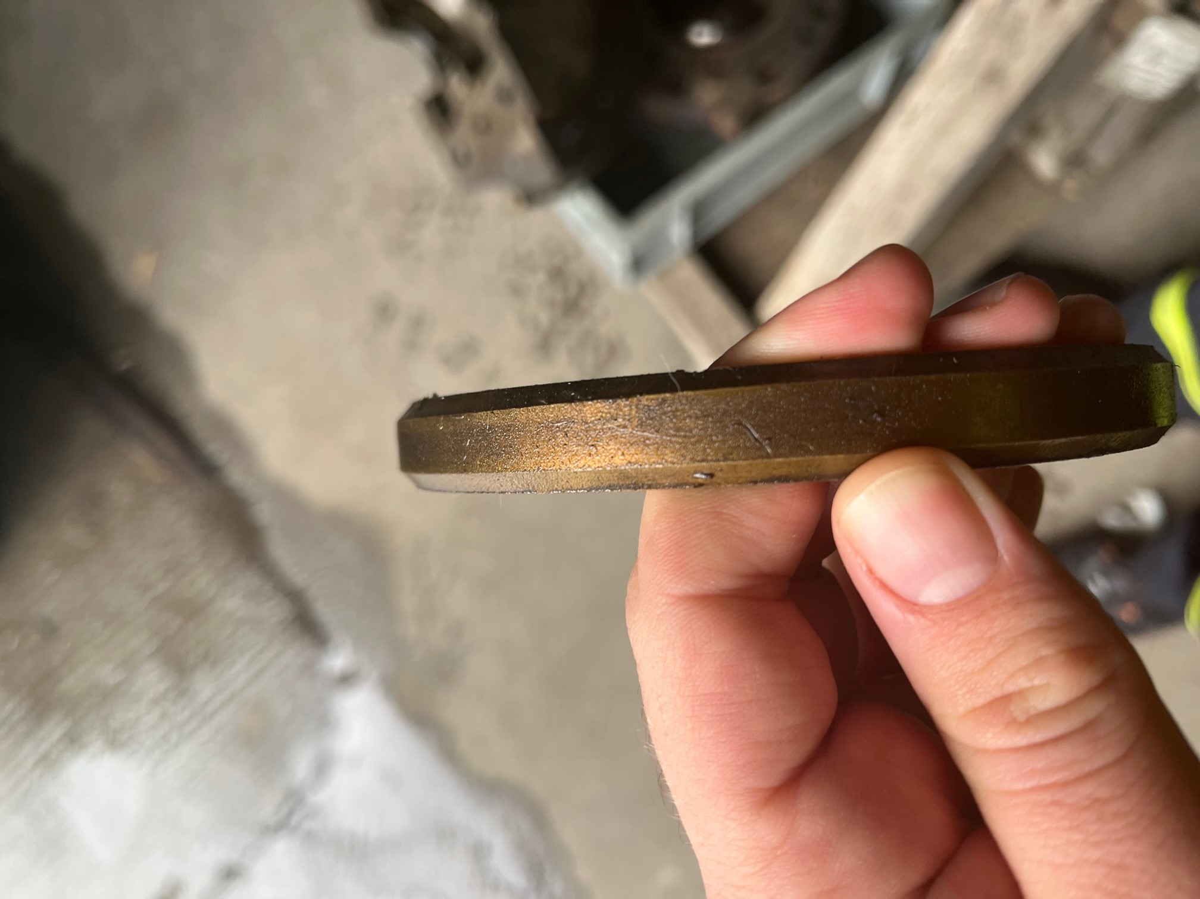
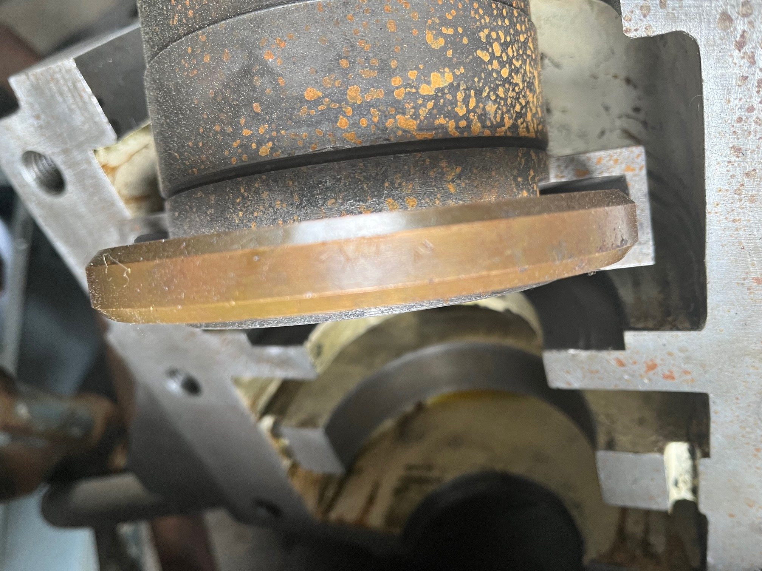
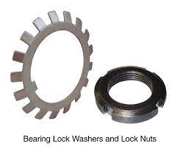
Yağlama
YARIMADADA Kİ TESİSLERİMİZDE YAĞLAMA UYGULAMALARI
SAHA KONTROLLERİ
Tesislerimizde bulunan tüm döner ekipmanlar sahada periyodik olarak kontrol edilmektedir. Periyodik kontrollerimiz, aşağıdaki örnekte göreceğiniz gibi basit fakat ilerlerse büyük bir arızaya sebep olabilecek bulgular yakalamaktadır.
Tesisimizde bulunan bir döner ekipman, bakım sonrası devreye alınmıştır. Devreye alındıktan 1 gün sonra yağ kontrolü yapıldığında bronz talaşlar bulunmuştur. Yapılan kontrolde ekipman içerisinde sadece bronz malzemenin yağlama ringinde kullanıldığı tespit edilmiştir ve ekipman yağında bronz talaşı görülmeye devam etmiştir. Ekipman 2. gün durdurulup tekrar bakıma alınmıştır. Rulman somonunun yağlama ringine sürttüğü ve talaş kaldırdığı tespit edilmiştir.

Slide 23
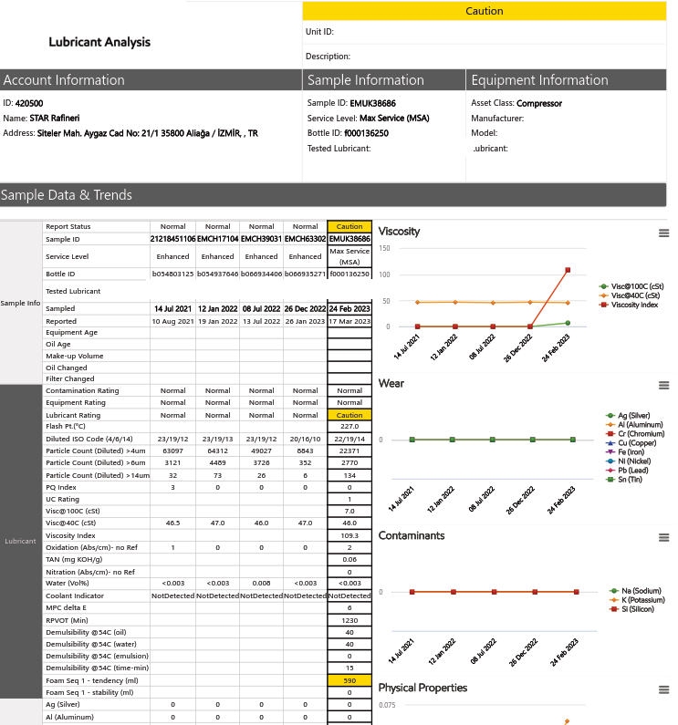
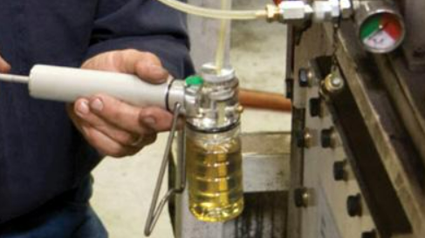
Yağlama
YARIMADADA Kİ TESİSLERİMİZDE YAĞLAMA UYGULAMALARI
Tesislerimizde bulunan döner ekipmanlar arasında, kritiklik çalışmaları sonrasında seçilen kritik ekipmanlarda, yağ hacmi 80 litre ve üzeri olan ekipmanlarımızda yağ analizi yapılarak izlenmektedir.

Slide 24
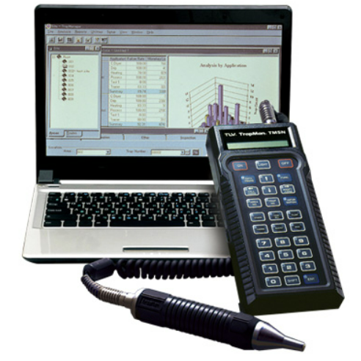
Buhar Kapanı Ölçüm ve Bakımı
1) Offline Buhar Kapanı Ölçümleri
Rafineri ve petrokimya tesislerimizde buhar kapanı ölçümleri kestirimci bakım başmühendisliği çatısı altında gerçekleştirilmektedir. Buhar kapanı ölçümlerimiz, ultrasound dinleme ve sıcaklık ölçümüne dayanmaktadır. Ölçümlerimiz, her bir buhar kapanı için yılda 3 defa olmakta, buhar kaybı, finansal kayıp gibi analizleri yaparak bakım çalışmalarımızı yönlendirmekteyiz

Slide 25
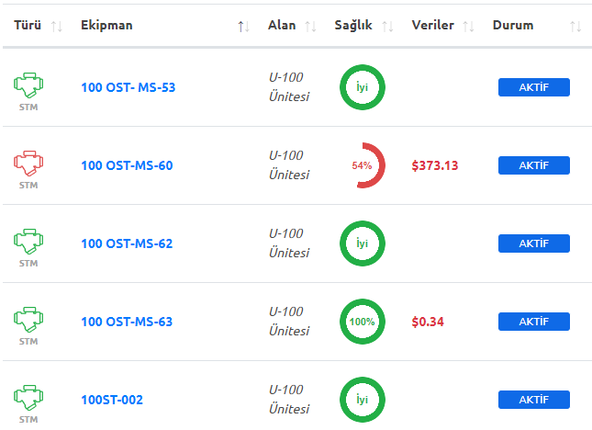
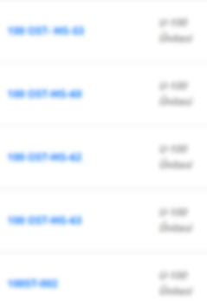
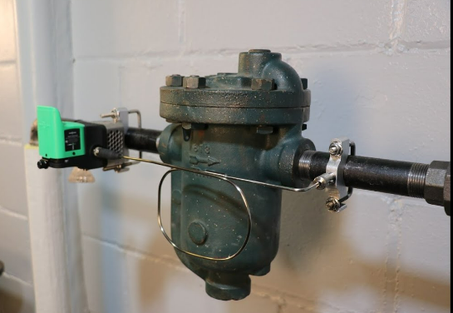
Buhar Kapanı Ölçüm ve Bakımı
2) Online Buhar Kapanı Ölçümleri
Rafineri tesisimizde ise, bir çözüm ortağımızla beraber online buhar kapanı ölçüm denemeleri yapılmaktadır. Bu sistem sayesinde gerçek zamanlı olarak buhar kapanlarımızın durumlarını izleyebilmekte ve kaçak miktarının finansal analizini görebilmekteyiz.

Slide 26
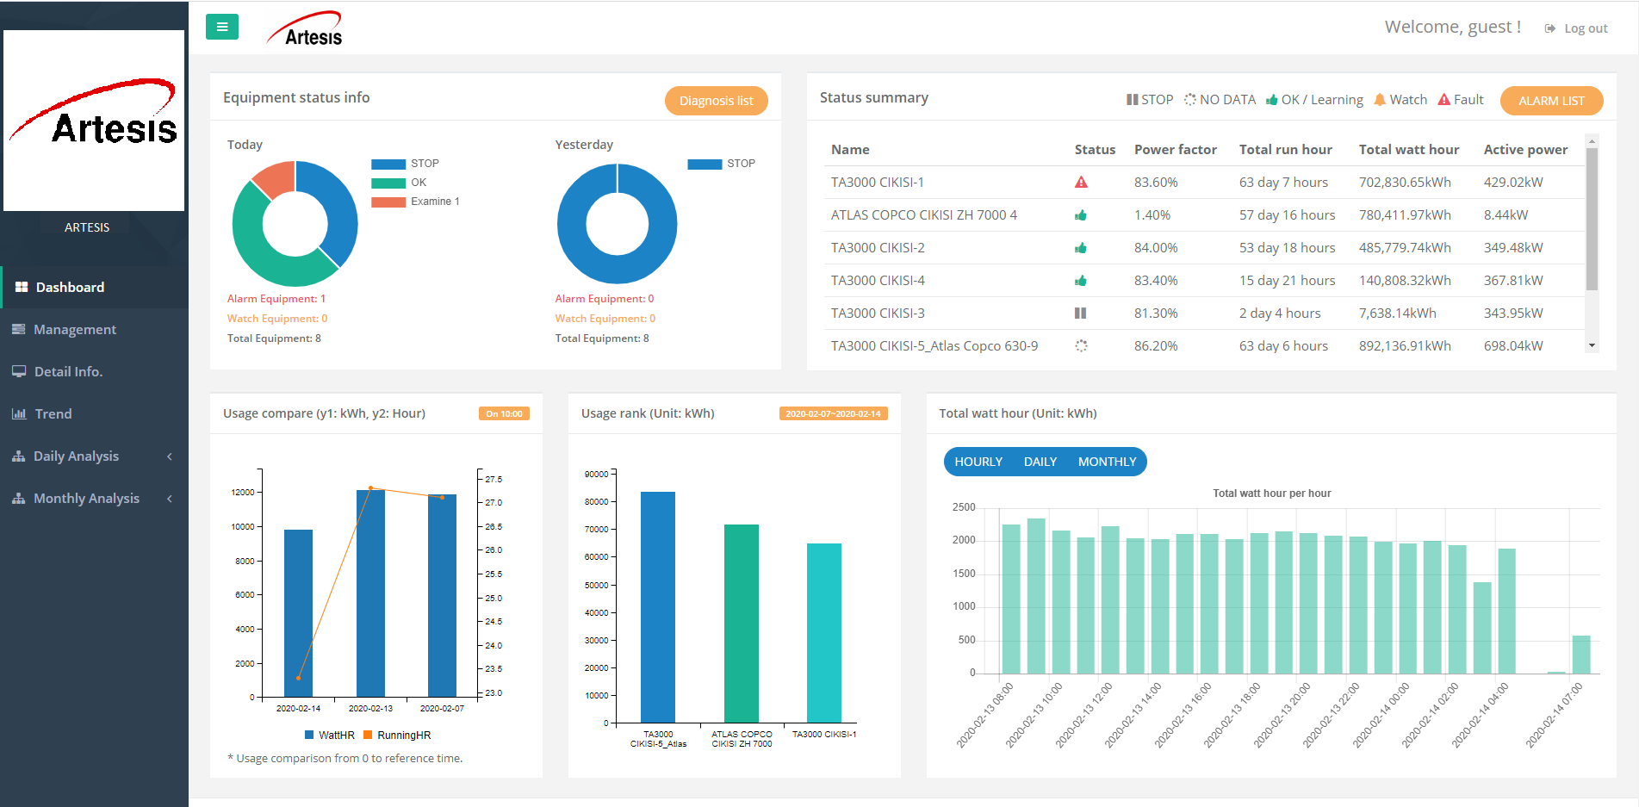
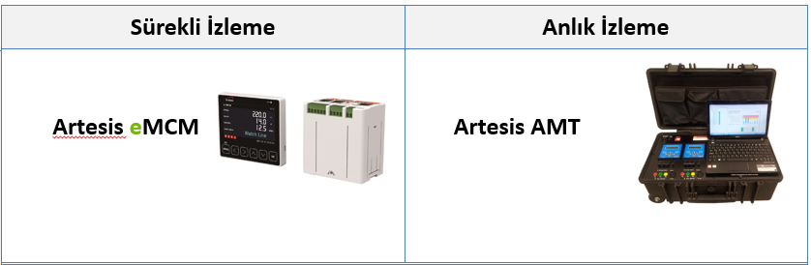
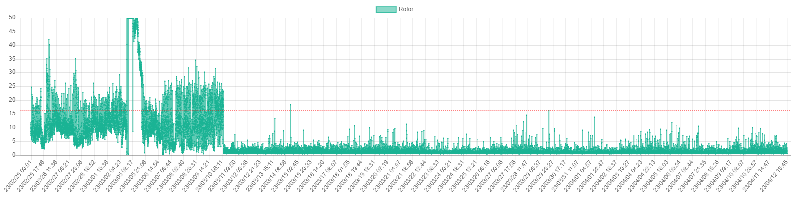
Motor Condition Monitoring
1) Artesis Sistemi
Elektrik motorlarındaki; mekanik ve elektriksel arızaların önceden tespit edilerek ekipman duruşlarının önüne geçilmesi.

Slide 27
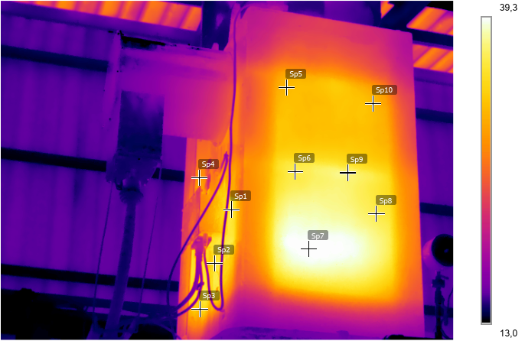
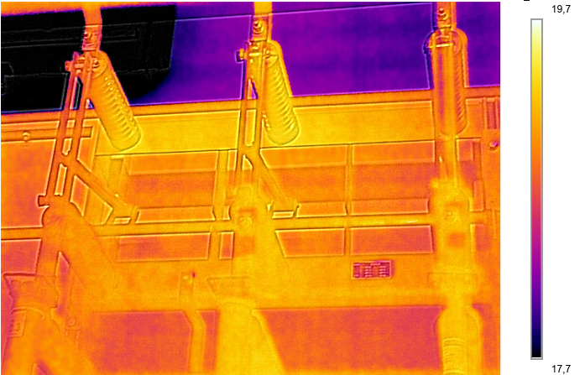
Termal Kamera
Güç kullanan veya ileten tüm ekipmanlar ısınırlar ve kızılötesi enerji (ısı) yayarlar. Uzaktan ölçüm cihazları olan termal kameralar nesnelerin yaymış oldukları bu görünmez kızılötesi enerjiyi (ısıyı) algılayarak elektronik sinyale dönüştürdükten sonra, kamera ekranında termal görüntü şeklinde gösterirler.
Elektrik Panolarında
Transformatör, Motor ve Pompalarda
Şalt Sahasında
Şalter, kontaktör, kesici ve sigortalarda
Enerji kablolarında
Pano İçinde Termal Kamera Kullanımı
Buhar hatları ve vanalarda
Motor yataklarında
Fırın yüzeylerindeki aşırı sıcak noktaların tespitinde kullanılmaktadır

Slide 28
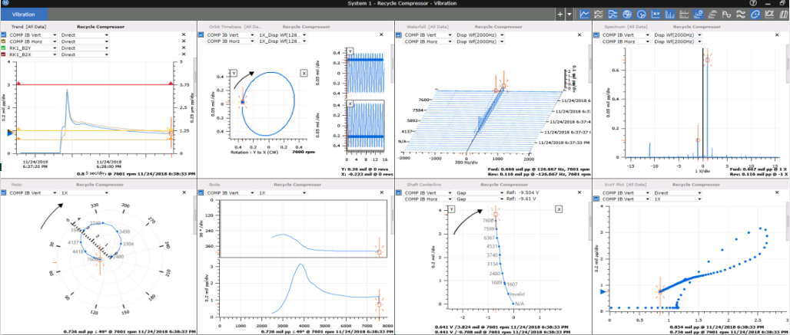
Gelecek Sistemler
1) Online Titreşim Ölçüm ve Analizleri
Online olarak izlenebilir durumda olan titreşim datalarının kullanılmasını amaçlamaktadır.
Bu dataların detaylı spektrum, orbit, centerline analizlerinin yapılabileceği programların kullanılarak Turbomachinery analizleri yapılabilecektir.
Diagnostic Software

Slide 29
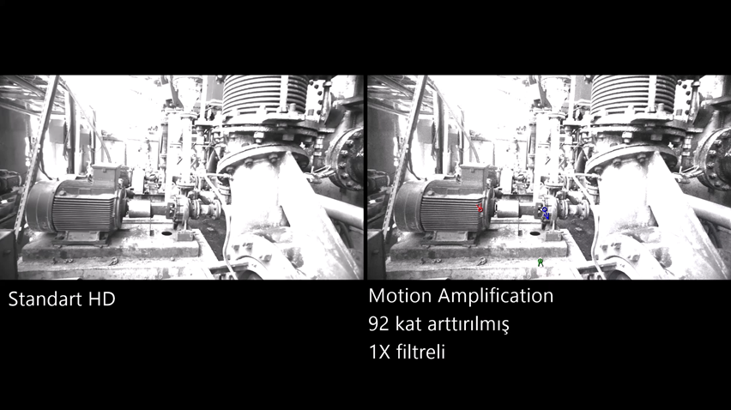
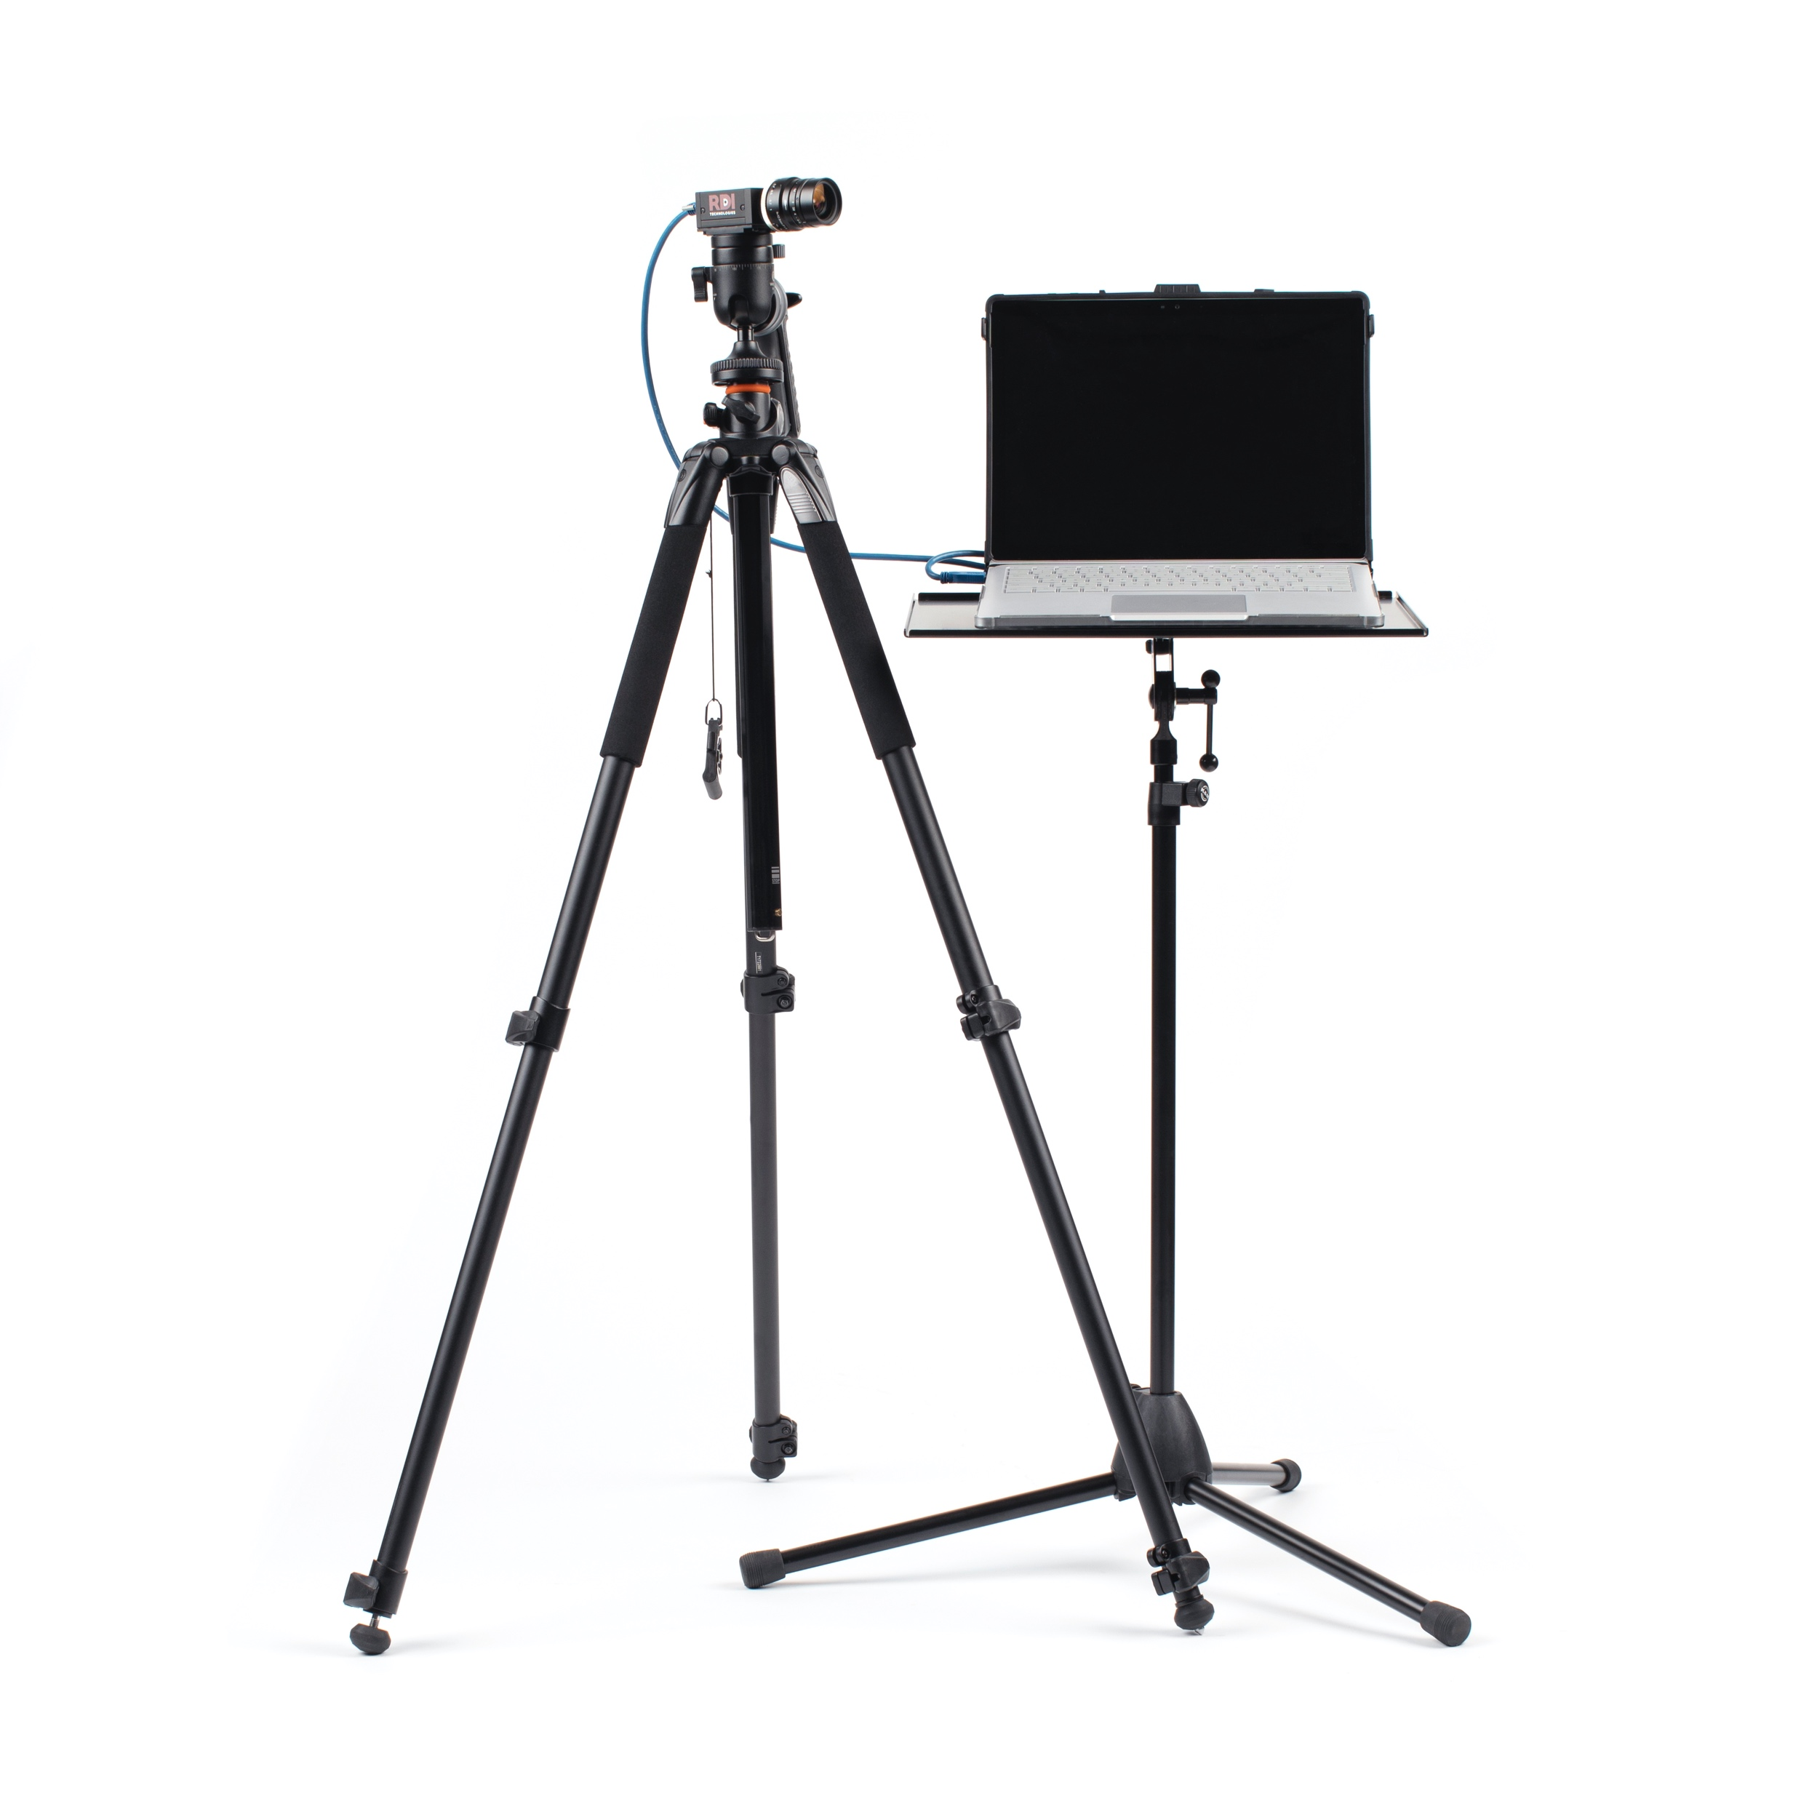
Gelecek Sistemler
2) Motion Amplification Kamera
Temassız bir yöntem olarak yapısal ve düşük frekanslardaki problemlerin bulunması ve adreslenmesi için kullanılabilir.

Slide 30








Gelecek Sistemler
3) Online Yağ Analizi
Yağların dinamik viskozitesini, yoğunluğunu, dielektrik sabitini, direncini (Rp) ve sıcaklığı gibi parametreleri doğrudan aynı anda ölçen yağ durumu izleme sensörü kullanımı

Slide 31


Slide 32


